Slide 1
5-Modul: Litosfera va undagi muammolar Litosfera. Tuproq degradatsiyasi.
Ma`ruzachi: M.Xolmatov

Slide 2
reja:
Tuproq, uning ahamiyati va tirik organizmlar hayotidagi roli;
Eroziya va unga qarshi kurash yo’llari;
3. Yer usti ekotizimlarining degradatsiyasi.

Slide 3
Tuproq, uning ahamiyati va tirik organizmlar hayotidagi roli:Litosfera xaqida tushuncha. Litosfera (litos-tosh, sfera-shar, qobiq) de- ganda yerning 30-80 km. qalinlikdagi qattiq qobigʹi tushuniladi.
Jamiyat rivojlanadigan asos – Yer poʹstida, mikroorganizmlar 3-5 km chuqurlik- kacha uchraydi. Yer usti va yer osti hozirda faol oʹzlashtirilgan.

Slide 4
Hozirda litosferada yer osti qazilmalari
10 km.gacha boʹlgan chuqurliklardan olinishi mumkin. XXI asrga kelib insoniyat litosferaga mislsiz taʹsir koʹrsatmoqda. Shaharlar ostida yer osti shaharlari bunyod qilingan, chiqindixonalar, omborxonalar mavjuddir. Yer ostida yadro quroli sinovlari oʹtkaziladi.

Slide 5
Yer resurslari insonlar hayotida hal qiluvchi rol oʹynaydi. Yer–insonlar bevosita yashaydigan asos, qishloq hoʹjalik mahsulotlari yetishtiriladigan zamin hisoblanadi.

Slide 6
Quruqlikning umumiy maydoni 148000 mln.ga ni tashkil qiladi. Shundan 4060 mln.ga 28%) ni oʹrmonlar, 2600 mln.ga (17%) ni oʹtloq va yaylovlar, 1450 mln.ga (10%) haydaladigan yerlar va 6690 mln.ga (45%)ni– choʹl, chala choʹllar, muzliklar, shahar, qishloqlar yerlari va boshqa maqsadda foydalanadigan yerlardir

Slide 7
Yer yuzida dehqonchilik maqsadlarida ishlatiladigan yerlar–mavjud yerlar hududining 10%ni tashkil qiladi va dunyo aholisi jon boshiga 0,4 ga dan toʹgʹri keladi.

Slide 8
Yer yuzasining ustki gʹovak, unumdor qatlami Tuproq -deyiladi. Tuproqning paydo boʹlishiga Ona jins–Togʹ jinsi xisoblanadi. Tuproqlarning tabiatdagi va jamiyat hayotidagi roli gʹoyat beqiyosdir. Tuproq biosferadagi moddalarning aylanma harakatida asosiy rol oʹynaydi. Tuproq organizmlar uchun hayot muhiti, ozuqa manbai hisoblanadi, moddalarning kichik biologik va katta geologik aylanma harakatida muhim rol oʹynaydi.

Slide 9
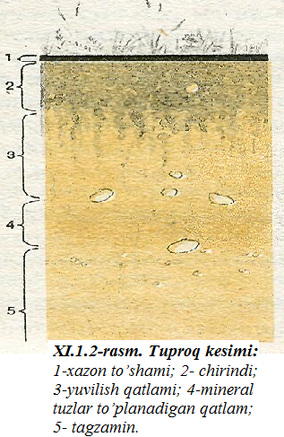
5.1.1 -rasm. Tuproq kesimi: 1-xazon to`shami;
2-chirindi; 3-yuvilish qatlami; 4- mineral tuzlar to`planadigan qatlam; 5-tagzamin.

Slide 10
Tuproq qattiq, suyuq, va gazsimon komponentlardan iborat boʹlib, iqlim, togʹ jinslari, oʹsimliklar va hayvonlar, mikroorganizmlarning oʹzaro murakkab taʹsiri natijasida hosil boʹladi.
1 gramm tuproqda milliondan ortiq sodda hayvonlar va tuban oʹsimliklar uchraydi.

Slide 11
Yer yuzi turli qobiqlari oʹrtasidagi aloqadorlik tuproq orqali amalga oshadi. Tuproq tabiiy landshaftlarning asosi hisoblanadi.
-Tuproqni biosferadagi bajaradigan faoliyatiga qarab, organik hayot zanjirining eng muhim xalqasi –deb yuritsa boʹladi.
-Tuproqda u yoki bu mikroelementlar yetishmasligi yoki ortiqchaligi, organizmlarning rivojlanishi va insonning sogʹligʹiga bevosita taʹsir koʹrsatadi;
-Tuproq kasallik tarqatadigan;
-Koʹplab mikroorganizmlar uchun zarur hayot muhiti hisoblanadi.

Slide 12
Tuproqda sil, vabo, oʹlat, ich-terlama va boshqa kasalliklarning qoʹzgʹatuvchilari boʹlishi mumkin. Biosferada tuproqning eng muhim roli shundaki, barcha organizmlarning qoldiqlari tuproqda parchalanadi va yana mineral birikmalarga aylanadi. Typroq qatlamisiz yer yuzida hayotni tasavvur ham qilib boʹlmaydi.

Slide 13
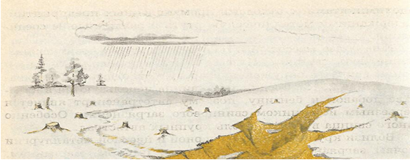
2. Eroziya va unga qarshi kurash yo’llari: Yer yuzasi ustki unumdor qismining suv yuvib yoki shamol taʹsirida uchirib olib ketilishi eroziya deyiladi. “Eroziya” lotin tilidan olingan boʹlib, “yeyilish”,”nurash” degan maʹnolarni bildiradi.
5.2.1-rasm. Tuproq eroziyasi va jarning hosil boʹlishi.

Slide 14
Tabiiy va sunʹiy eroziya hamda unga qarshi kurash chora tadbirlari.
Tuproqning shamol taʹsirida eroziyaga uchrashishi baʹzan deflyatsiya -deb ham ataladi.

Slide 15
“Deflyatsiya” yunon tilidan olingan boʹlib, “deflo” – puflayman demakdir.

Slide 16
Tuproqning shamol taʹsirida eroziyaga uchrashishi 2 turga boʹlinadi:
1. Maxalliy yoki har kunli eroziya.
2. Chang-boʹronli eroziya.

Slide 17
Maxalliy eroziya natijasida shamolga roʹʹara erlar sekin-asta emriladi. Maʹlum vaqt oʹtgandan keyin oʹsha joylardagi tuproq kam unumli boʹlib qoladi.
Mahalliy eroziya, oʹz navbatida, 2 qismga boʹlinadi:
1. Mahalliy shamol taʹsirida tuproqning yuqori qatlamini eroziyaga uchrashishi.
2. Mahalliy shamol taʹsirida tuproqning pastki qatlamini eroziyaga uchrashishi.

Slide 18
Agar shamol kuchli boʹlsa, quyun-uyurma vujudga kelib, nuragan zarrachalarni ancha balandlikka koʹtaradi va bu hodisa mahalliy shamol taʹsirida tuproqning yuqori eroziyasi deyiladi.
Mahalliy shamol taʹsirida tuproqning pastki qatlamini eroziyaga uchrashishi paytida esa, nuragan jinslar faqat 1,5 m balandlikka koʹtariladi, xolos.

Slide 19
Shamol taʹsirida tuproqning eroziyaga uchrashishi oldini olishning samarali yoʹllari. Ular quyidagilardan iborat:
-Shamolga qarshi ihota daraxtzorlari barʹo etish;
-Turli xil oʹsimliklar ekib shamol yoʹliga toʹsiq (kulis) hosil qilish;
-Yerlarni almashlab ekish;
-Yerlarni chuqur haydash;
-Tuproqni oʹgʹitlab, tizimini yaxshilash.

Slide 20
Tuproqning suv taʹsirida eroziyaga uchrashishi va unga qarshi kurashish yoʹllari. Yoʹgʹingarchiliklar (yomgʹir, jala, doʹl va qor) taʹsirida tuproqning unumdor ustki qatlamining yuvilishiga tuproqning eroziyasi deyiladi. Natijada yer yuzasida chuqurlik va jarlik paydo boʹladi.
Tuproqning suv taʹsiridagi eroziyasining quyidagi shakllari mavjud:
-Yuzlama eroziya.
-Chiziqli yoki jarli eroziya.
-Surilish eroziya.
-Qulash eroziya.

Slide 21
  Tuproqning suv taʹsirida yuvilishi yuzlama eroziya deyiladi.
  Bunda qor suvlari, yomgʹir tomchilari avvalo tuproqqa urilib, uning donalarini ivitib yumshatadi, soʹngra vujudga kelgan oqim tuproqni oʹsha chirindili ivigan ustki qismini yuvib ketadi.

Slide 22
Bu hodisa oʹsimliklarning oʹsishiga salbiy taʹsir etadi va hosildorlikni 2-3 marotaba kamaytiradi. Xususan, qordan erigan suvlar har gektar yerdan 25 t gacha tuproqning unumdor qatlamini yuvib ketishi mumkin.

Slide 23
Tuproq eroziyasining ikkinchi turi suv taʹsirida chiziqli yoki jarli eroziyadir.
Nishab yerlarda, vodiy boʹylarida qor, yomgʹir, jala suvlari birga qoʹshilib shiddatli oqimlar hosil qiladi. Jarliklarning oʹrtacha oʹsish tezligi tuproq tarkibiga bogʹliq boʹlib, bir yilda 3 m dan 8-26 m gacha boʹlishi mumkin.

Slide 24
Jarliklar tufayli yerlar ishga yaroqsiz boʹlib qoladi, ekin maydonlari qisqaradi, qishloq xoʹjalik mashinalaridan va transport vositalaridan foydalanish uchun noqulayliklar paydo boʹladi.

Slide 25
Eng achinarlisi, mintaqalar xududidan oqadigan daryolar juda ham loyqalanib qoladi. Masalan, Orol dengiziga Amudaryodan yiliga 100 mln. t turli kimyoviy tarkibga ega boʹlgan oqiziqlar kelib tushadi.

Slide 26
Sel taʹsirida ham (Surilma eroziya) tuproq eroziyaga uchrashishi mumkin.
Sel – kuchli jala natijasida vujudga kelgan oqim boʹlib, u tuproqni yuvishdan tashqari, oʹz yoʹlida uchragan barcha narsalar (toshlar, daraxtlar, qum, loy va boshqalar)ni uzoq yerlarga olib ketadi va nihoyatda koʹp yerlarni ishdan chiqaradi.

Slide 27
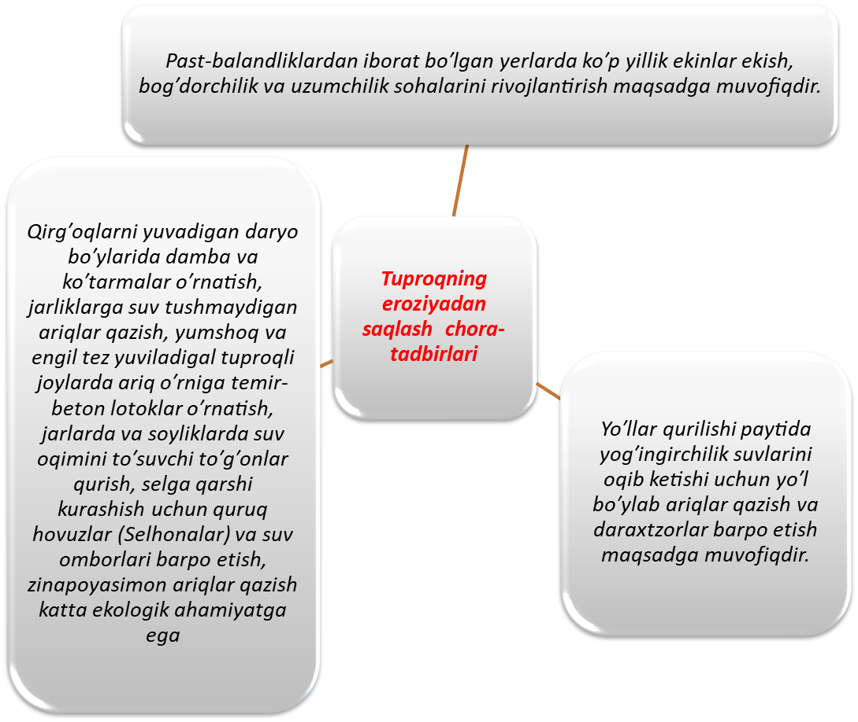


Slide 28
Oʹz bilimini tekshirish uchun savollar:
1.Tuproqning suv taʹsiridagi eroziyasini tushuntirib bering.
2.Chiziqli yoki jarli eroziya deb nimaga aytiladi?
3.Yuzlama eroziya deb nimaga aytiladi?
4.Tuproqning sel taʹsiridagi eroziyasi va irrigasiya eroziyasi haqida maʹlumot bering.
5.Tuproqning eroziyadan saqlab qolish uchun nimalar qilish kerak?
6.Oʹzbekiston Resggublikasining yer-fondi va yerlarning ekologik holati haqida maʹlumot bering.

Slide 29
Foydalanilgan adabiyotlar ro`yxati
Гарин В.М. и др. Экология для технических вузов. Ростов-на-Дону: Феникс, 2003-384 б.
Николайкин Н.И. и др. Экология. М.: Дрофа, 2005-622 б.
Sultonov P/ Ekologiya va atrof muhitni muhofaza qilish asoslari. Toshkent: Musiqa, 2007-235 b.
Salimov X.V. Ekologiya //o`quv qo`llanma//. Naqvoiy, Konchi texnoproekt, 2015-281 b.

Slide 30
E`tiboringiz uchun raxmat

